Slide 1
Traitement Automatique du Langage
(TAL-Recherche d'information)
Kahina AYACHE
11606433
Encadré par : Mme Catherine RECANATI
Année Universitaire :2020/2021

Slide 2
DÉFINITION:
traitement automatique des langues (abr. TAL) est un domaine multidisciplinaire impliquant la linguistique , l'informatique et l'intelligence artificielle , qui vise à créer des outils de traitement de la langue naturelle pour diverses applications.

Slide 3
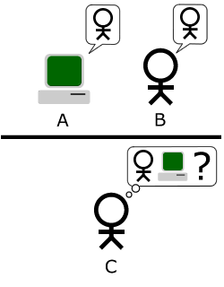
Le traitement automatique des langues naturelles étudie la composante langagière de l’intelligence artificielle. Une approche qui tente d’imiter l’intelligence humaine et sa capacité de comprendre/utiliser les langues complexes.
Le test de turing : ce test consiste à mettre un humain en confrontation verbale à l’aveugle avec un ordinateur et un autre humain

Slide 4
Applications TAL :

Slide 5
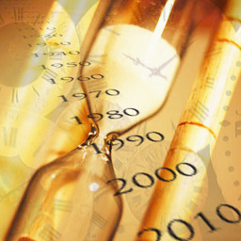
Recherche d’information (RI) :
Historique:
Le domaine de recherche d’information remonte au début des années 1950, peu après l’invention des ordinateurs.

Slide 6
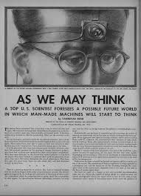
Article de Vannevar Bush dans le quel il présente une vision de l'avenir de la collecte et de l'organisation de l'information.

Slide 7
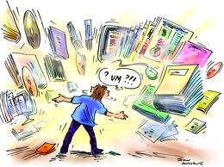
Définition de RI :
Ensemble des méthodes et techniques pour l’acquisition, l’organisation, le stockage, la recherche et la sélection d’information pertinente pour un utilisateur

Slide 8
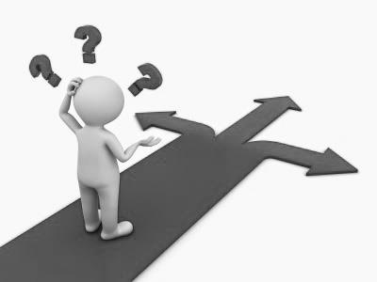
Les systèmes de recherche d’information résolvent ici deux problèmes principaux :
Flou : les requêtes des utilisateurs sont souvent imprécises, et le terme de recherche saisi laisse place à l’interprétation.
Incertitude : le contenu des informations stockées peut ne pas être suffisamment connu du système.

Slide 9
différents modèles de RI :
Il existe différents modèles de recherche d’information.On peut toutefois les diviser en trois grandes catégories :
Modèles théoriques de quantité : les relations de similitude sont déterminées par des opérations de quantité (modèle booléen).
Modèles algébriques : les similarités sont déterminées par paires ; les documents et les requêtes de recherche peuvent être affichés sous forme de vecteurs, matrices ou tuples (modèle vectoriel spatial).
Modèles probabilistes : ces modèles établissent des relations de similarité en considérant les ensembles de données comme des expériences aléatoires à plusieurs degrés.

Slide 10
Méthodes de la RI :
Deux aspects:
Indexation des corpus
l'interrogation du fonds documentaire ainsi constitué.
Les étapes de la RI:
Prétraitement: indexation du document
Recherche: l’approche ensembliste (SQL)
Mesures: pour sélectionner les meilleurs documents
Prise en compte de l'utilisateur

Slide 11
Les étapes de la RI:
Recherche
Prétraitement
Mesures
Prise en compte de l'utilisateur

Slide 12
Fonctions de recherche d’information :
-Term Frequency -Inverse Document Frequency
Modification de la requête
Précision et rappel

Slide 13
Term Frequency :
Inverse Document Frequency :

Slide 14
Précision et rappel:
L’efficacité d’un système de recherche d’information est généralement calculée à l’aide des facteurs rappel (recall) et précision. Les deux sont affichés sous forme de quotients.
Modification de la requête :
les scientifiques de l’information ont introduit la modification de requête (query modification en anglais). Le système modifie automatiquement la requête de recherche

Slide 15
fin

